Slide 1







屏東縣仁愛國小115學年度上學期
自殺防治守門人(員)教師研習
Why It Matters & How to Take Care of It
仁愛國小校長 林群智
115年 09 月 02 日 13:30 ~ 16:30

Slide 2


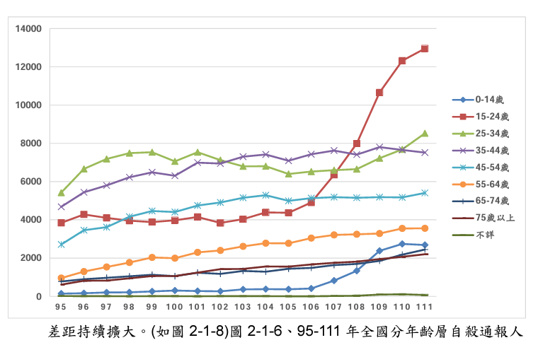

Slide 3
1.台灣近年兒童及青少年的自殺死亡率亦有攀升之現象，尤
其是大學學齡層，上升至111年每十萬人10.56，國內專家
認為可能與Z世代社群網路的盛行有關。
2.原住民：強勢文化、飲酒紓壓、不公平的對待、失業問題
3.長照議題：照顧者孝順、無法喘息而殺害被照顧者後自殺
4. 由自殺死亡方式來看，由高處跳下仍是各學齡層需積極
防範的方式
1.曾榮獲2023年度國際鋼琴大賽銀賞的台灣新生代楊姓鋼琴家，昨（21日）在臉書社團直播後，於新北土城住家墜樓身亡，得年29歲。 他昨在臉書社團預告「最後一曲」時，引來部分網友嘲諷「笑你不敢」等語，警方也證實已截圖備份相關言論，只要家屬提告就受理偵辦。(113年)
2.屏東某大學今日（22日）發生一起墜樓事件。一名25歲男子從校內一棟建築物的9樓墜落，警消接獲報案後迅速趕到現場，發現該男子已失去呼吸信跳，緊急將男子送往醫院搶救，但最終仍因傷勢過重不治身亡。(113年)

Slide 4
自殺防治法
108年6月19日由總統公布施行
第十一條
中央主管機關應建置自殺防治通報系統，供醫事人員、社會工作人員、長期照顧服務人員、學校人員、警察人員、消防人員、矯正機關人員、村（里）長、村（里）幹事及其他相關業務人員，於知悉有自殺行為情事時，進行自殺防治通報作業。
第十三條
直轄市、縣（市）主管機關為防止自殺行為人再自殺，提供自殺行為人及其親友心理輔導、醫療、社會福利、就學或就業等資源轉介。

Slide 5
自殺防治法施行細則
109年8月6日由衛生福利部頒布施行
第十三條
本法第11條第1項所定人員應自知悉有自殺行為情事後二十四小時內，依中央主管機關建置之自殺防治通報系統進行通報作業。本法第11條第2項所定通報內容，包括可得知之自殺方式、自殺行為人資料、自殺原因與處置情形及通報人聯絡方式。

Slide 6
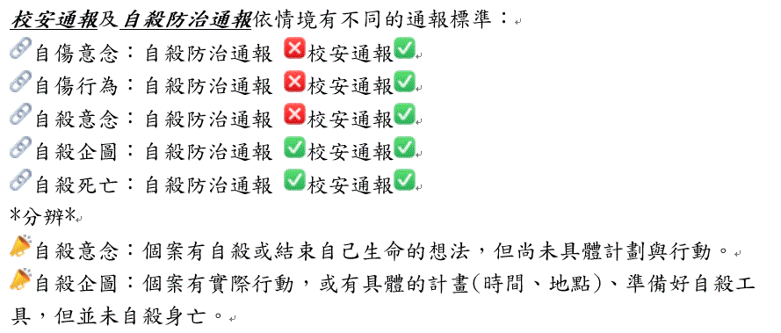
不論是「校安通報」或者「自殺防治通報」，一定都要通知家長。

Slide 7
何謂自殺防治守門人員
依據108年6月19日「自殺防治法」第九條
自殺防治守門人，指具備自殺防治觀念，能識別自殺風
險，並提供協助或轉介等作為，以防範他人發生自殺行
為之人。
擔任「早期發現、早期干預、早期協助」的角色，當看到求救訊息時，於對方需要之時給予鼓勵及資源協助，陪伴他度過想要尋求死亡的低潮期。

Slide 8





自傷與自殺的差別
「自我傷害行為」指的是「有意地」以任何方式傷害自己的身心健康，但其實並沒有結束自己生命的清楚意圖，但可能因此而造成意外。
「自殺」是採取任何方式與行動企圖剝奪自己的生命，通常有足夠的意願或意識，後果很可能造成生命的終止。

Slide 9

自殺的警訊(fact)有哪些﹖
1.感覺(Feelings)
過度的罪惡感和羞恥感、痛恨自己、過度悲傷、持續的焦慮與
憤怒。
無望的--「事情不可能變好了」、「已經沒有什麼好做了」、
「我永遠都是覺得沒有希望」。
無價值感--「沒有人在乎」、「沒有我別人會更好」。

Slide 10
自殺的警訊(fact)有哪些﹖
2.行動或事件 (Action or Events)
藥物或酒精濫用
談論或撰寫有關死亡或毀滅的情節
焦躁不安、攻擊、魯莽

Slide 11
自殺的警訊(fact)有哪些﹖
3.改變(Change)
對於朋友、嗜好、個人清潔、性、或以往喜歡的活動失去興趣，
在經過一段時間的消沈、退縮後突然情況好轉。
人格--更退縮、厭倦、冷漠、猶豫不決，或更為喧鬧、多話、
外向。
行為--無法專心。睡眠--睡太多或失眠，有時候會很早醒來。
飲食習慣--沒有胃口、體重減輕、或吃得過量。

Slide 12
自殺的警訊(fact)有哪些﹖
4.惡兆(Threats)
言語--如「流血流多久才會死?」。
威脅--如「沒多久我就不會在這裡了」。
計畫--安排事務、送走喜愛的物品、研讀藥物、獲取武器。
自殺的企圖--服藥過量、割腕。

Slide 13
任何一次的自殺企圖都是自殺者向外界求助的訊號，我們應該加以重視，不應該將其誤解為為了獲得他人的注意而忽略這自殺警訊，否則隨之而來的可能是更致命的危機。

Slide 14
如何幫助有自傷/自殺意圖的學生
先處理心情，再處理事情。
空水杯理論-不批判，先傾聽。
關懷、接納、支持的態度。
直接詢問他對於自殺/自傷的想法。
採取行動–通報、告訴應該知道的人
不要做的事–責備、羞辱、否認、評斷、爭論、
激將法、不先給建議、搓湯圓。

Slide 15
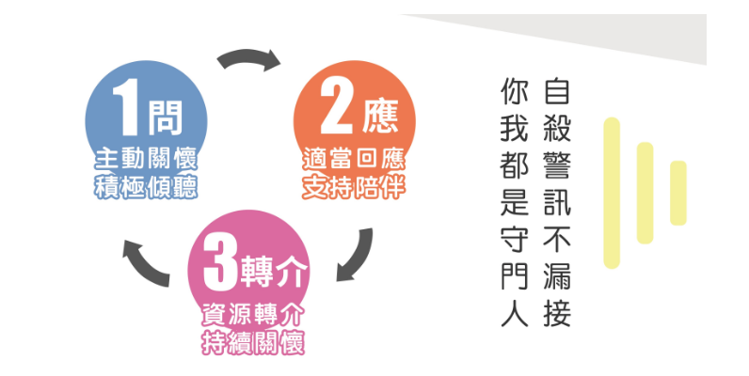



認識1問2應3轉介的技巧

Slide 16



1問：｢主動關懷、積極傾聽｣
關於「詢問」的注意事項：
懷疑個案仍有自殺意念，需立即詢問
要有這可能是唯一一次介入幫助的機會的認知
在隱密的地方談
讓個案放心自在的說，不要打斷他
如果個案不願接受幫助或不願談論，請堅持下去
如何問是其次，重點是「你問了」

Slide 17
1問：｢主動關懷、積極傾聽｣
如何「詢問」
間接問法
直接問法
-你是否曾經希望睡一覺並
且不要再醒來？
-你是否覺得活著沒意義，
沒價值，也沒有人在乎?
-你會不會有想不開的念頭？
-你是否有想到要自殺呢？

Slide 18
1問：｢主動關懷、積極傾聽｣
應注意避免「詢問」的問句
不要對自殺意念或行為以半開玩笑的方式詢問：「你該不會
想要自殺吧？」、「不要跟我說你想自殺喔！」
不要太急著提供問題的解決方法
不要發誓保守秘密
不要爭辯自殺是對或錯
不要使自殺者增加罪惡感

Slide 19
2應：｢適當回應、支持陪伴｣
伸出援手或傾聽本身就能減少自殺者的絕望感。詢問確定個案有自殺意圖後，守門人的任務即轉為適當回應與提供陪伴，同時，在回應的過程中，亦可評估個案是否需要進一步轉介或其他醫療協助。
1) 如何勸說個案繼續活下去並且接受幫助
平靜、開放、接納且不批判的態度將有助於與個案的溝通
開放地討論失落、孤獨與無價值的感覺，使個案情緒起伏程度減緩
積極專注傾聽個案遭遇的問題，嘗試了解他們的感受，提供情緒支持
不要急著評斷個案的遭遇、處境或想法
協助個案試著找出自殺以外的處理方式。
提供個案任何形式的「希望」，並將焦點放在個人正面的力量。

Slide 20
2應：｢適當回應、支持陪伴｣
伸出援手或傾聽本身就能減少自殺者的絕望感。詢問確定個案有自殺意圖後，守門人的任務即轉為適當回應與提供陪伴，同時，在回應的過程中，亦可評估個案是否需要進一步轉介或其他醫療協助。
1)不適當的回應方式如下
太常打斷他們說話
顯露震驚或情緒激動
表達自己很忙
擺出恩賜的態度
做出突兀或含糊不清的評論
問大量的問題

Slide 21
3轉介：「資源轉介，持續關懷」
面對你想幫助的人，當他的問題已經超過你能處理的程度與範圍時，就是你幫個案找出適當的資源，進行資源連結的時候。因此，好的守門人不只被動的阻止自殺，也會主動積極的協助轉介處理。
1) 若有以下的情形就可嘗試進行轉介
心情溫度計分數偏高者，高於10分者建議尋求心理諮商，高於15分者建議諮詢精神專科醫師
懷疑可能具有潛在的精神疾病者
有自殺或自傷的身心問題
問題超乎助人者的能力
社會資源或支持不足夠

Slide 22
3轉介：「資源轉介，持續關懷」
向個案保證隱私之安全與尊重個案的意願。
提供適切的資源或協助其轉介。
轉介個案就醫時，建議守門人可先以電話或其他方式告知被轉介的醫師有關個案的特殊情況，以加速個案的轉介與處理過程。
2)在協助個案進行轉介時，有以下的建議

Slide 23

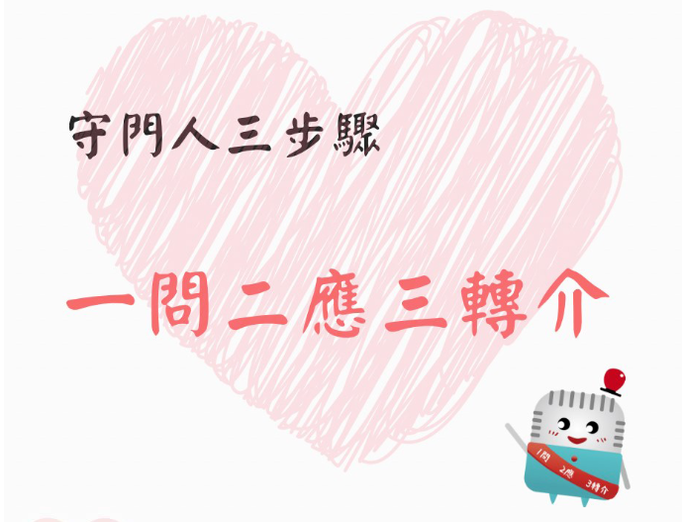


Slide 24
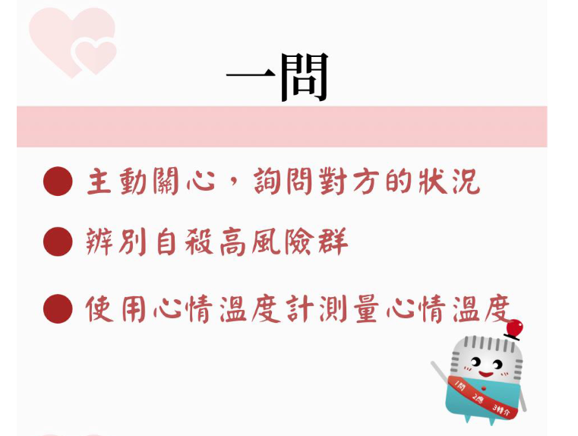

Slide 25
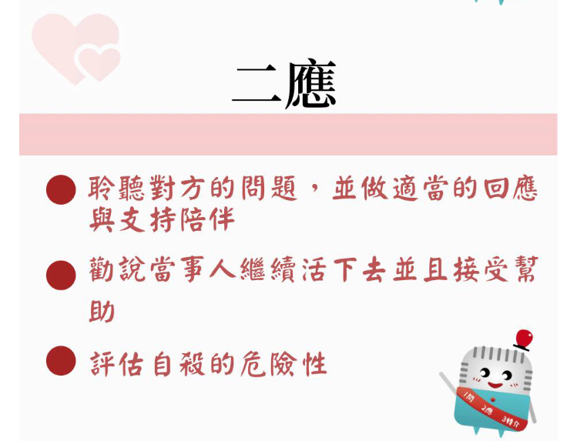

Slide 26
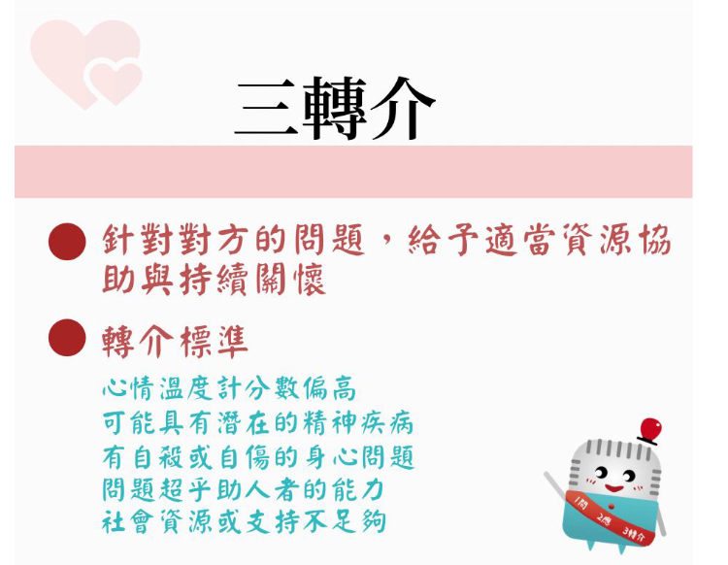

Slide 27

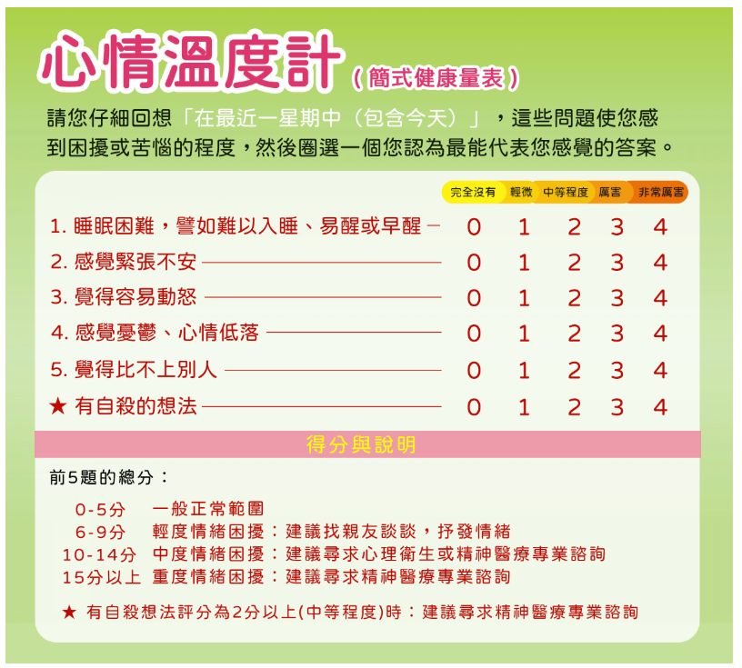


Slide 28
師生相關輔導諮詢服務說明
一、學生輔導諮詢(親師生安居樂業)
1.輔導諮詢服務流程圖
2.學生輔導轉介申請表(一般用、行政用)
3.家長知情書
4.班級團輔申請表
5.個案學生處遇措施
二、教師諮商輔導（每人每年可使用3-6次免費諮商）
1.諮商輔導支持中心簡介
2.諮商輔導法規
3.諮商輔導支持服務及文宣
15-45歲青壯世代心理健康支持方案

Slide 29
1.網路媒體不當自殺內容申訴平臺
https://msp-appeal.org.tw/
2.衛生福利部心理健康司
自殺意念者服務及轉銜流程暨資源盤點手冊
https://dep.mohw.gov.tw/DOMHAOH/cp-4902-58377-107.html

Slide 30
可尋求協助的單位
全國性支援及救援性服務專線
衛生福利部安心專線電話 | 1925
生命線協談專線 | 1995
張老師協談專線 | 1980
男性關懷專線 | 0800-013-999
屏東縣24小時緊急諮詢專線 | 0963-204569

Slide 31
Thank You For Your Listening!
讓我們一起
守護孩子
守護身旁的人

